Slide 1
SABIDURIA PARA

Slide 2
ELIGE HACER LO ADECUADO Y NO SOLO LO QUE QUIERES HACER

Slide 3
Dado que Dios los eligió para que sean su pueblo santo y amado por él, ustedes tienen que vestirse de tierna compasión, bondad, humildad, gentileza y paciencia. Colosenses 3:12

Slide 5
Compasión Es la capacidad de vincularnos con los sentimientos y puntos de vista de otros.

Slide 6
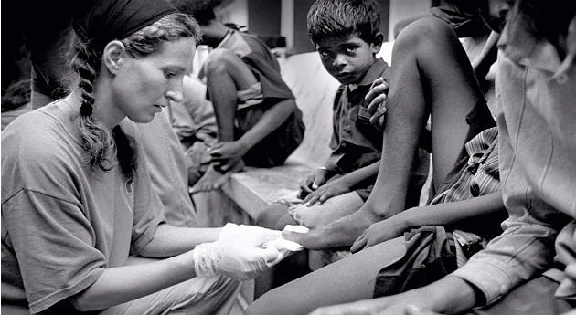

Slide 7
¿Cómo están tus niveles de Compasión?

Slide 8
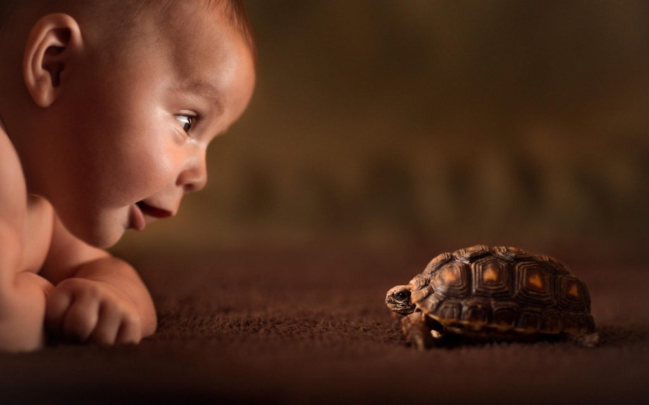

Slide 9
Compasión Es la capacidad de vincularnos con los sentimientos y puntos de vista de otros.

